Slide 1
SEED1 - Curs 2
Analiza exploratorie a datelor
Instructor: Conf. Dr. Teodor-Ștefan Bîldea
SIIPA, An I, Semestrul I

Slide 2
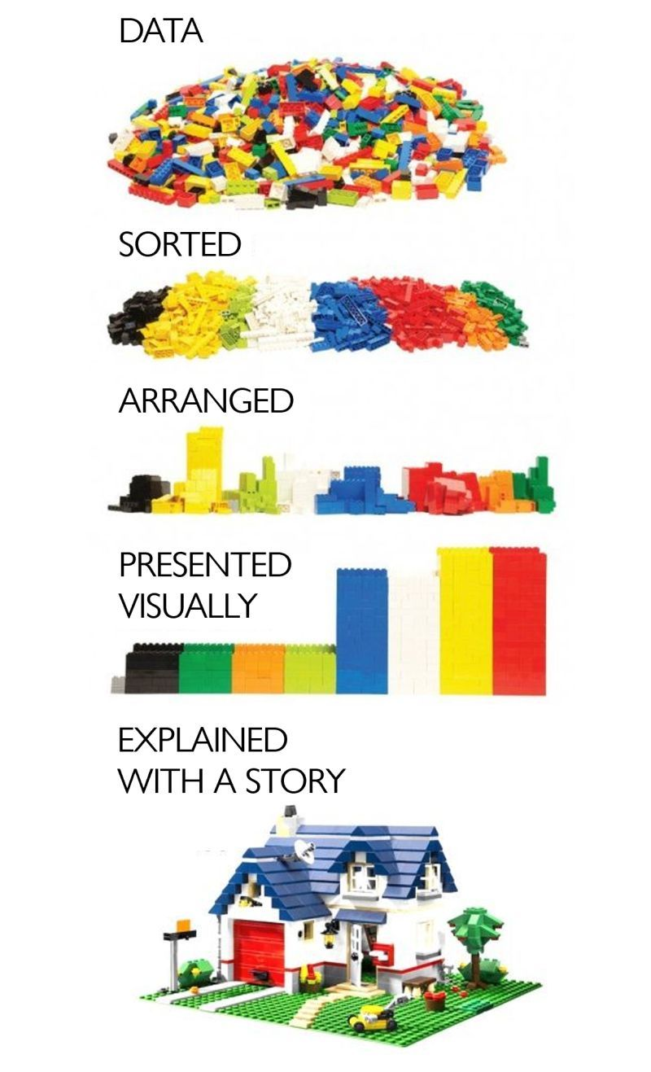
Agendă
Analiza exploratorie (EDA)

Slide 3
Data Mining <- Matematică
Laureat al medaliei Fields in 2010- Cedric Villani - despre matematica (min. 7-10)

Slide 4
Analiza Exploratorie (EDA)
Analiza cantitativă și
Preprocesare

Slide 5
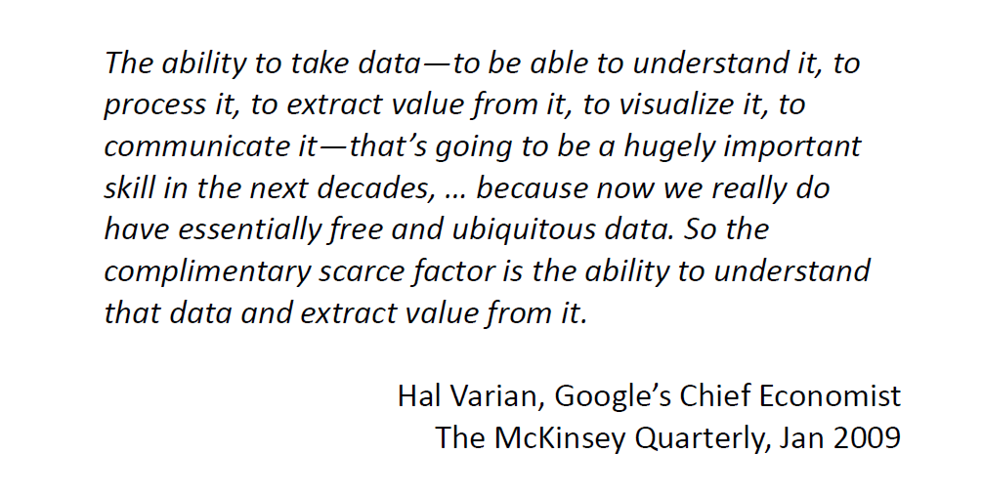
Intro
Exploratory Data Analysis - EDA: John Tukey - 1977
“abilitatea de a prelua datele - de a le înțelege, procesa, extrage valoare din ele, de a le vizualiza, de a comunica informația - acestea toate o să fie un bagaj de cunoștințe extrem de important în următoarele decade, [...] deoarece acum avem peste tot date in mod gratuit. Deci partea complementară mai puțin frecventă decât datele este abilitatea de a le înțelege și a extrage valoare din ele.”
Referință: Tukey, J. W. (1977). Exploratory Data Analysis. Addison-Wesley, Reading, MA.

Slide 6
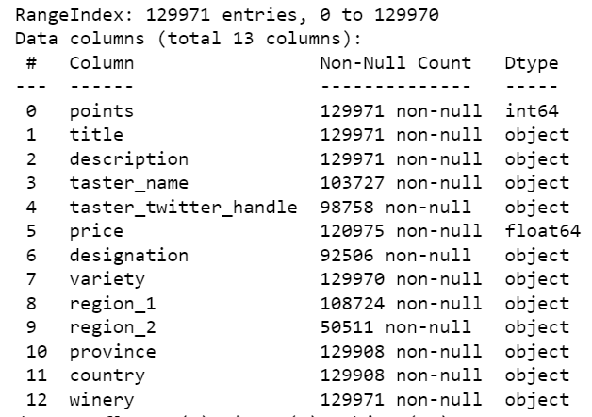
Analiza cantitativă
În general, datele trebuie preprocesate pentru a le putea folosi
Pași de preprocesare:
  Determinarea gradului de umplere a coloanelor
    Calculul procentului de valori lipsă
  Determinarea liniilor cu date lipsă
    Numărul liniilor care au valori lipsă
Decizii de luat (modelele nu acceptă date cu valori lipsă!):
  Imputarea de valori de pe linii și/sau coloane
  Eliminarea coloanelor cu prea multe valori lipsă
  Eliminarea înregistrărilor care au câmpuri lipsă
  Eliminarea coloanelor aproape constante (constant + date lipsă, sau constant 95%)

Slide 7
Exemple de coloane inutile
În practică nu prea avem ce face cu coloane care au o gaură de peste un numit prag procentual – de exemplu 20%
  Putem încerca imputarea valorilor nule sau creearea unei valori speciale pentru datele speciale, dar depinde de la caz la caz în funcție de cât de informativă e coloana
Dacă avem date suficiente, eliminarea înregistrărilor cu date lipsă este cea mai sigură opțiune
  Alternativa cu păstrarea și fie creare de valori dedicate, fie imputare din înregistrări similare ar trebui testată – în definitiv, ceea ce contează este ca odată pus în producție modelul să genereze valoare

Slide 8
Imputarea datelor
Metoda | Descriere
Imputare cu valoarea medie | Înlocuirea valorilor lipsă cu media sau media ponderată a caracteristicii. Poate simplifica datele, dar poate introduce distorsiuni.
Imputare cu valoarea medianei | Înlocuirea valorilor lipsă cu mediana caracteristicii. Este mai robustă față de valori extreme (outliers).
Imputare cu valoarea modală | Înlocuirea valorilor lipsă cu valoarea modală, cea mai frecventă valoare din caracteristică, utilizată pentru date categorice sau nominale.
Imputare cu regresie | Construirea unui model de regresie pentru a prezice valorile lipsă pe baza altor caracteristici cunoscute. Oferă estimări mai precise, dar necesită mai mult efort de analiză.
Imputare cu vecini asemănători (K-NN) | Identificarea celor mai apropiați K vecini și înlocuirea valorilor lipsă cu o medie ponderată a valorilor acestor vecini. Utilă pentru date cu structuri complexe sau multe caracteristici.

Slide 9
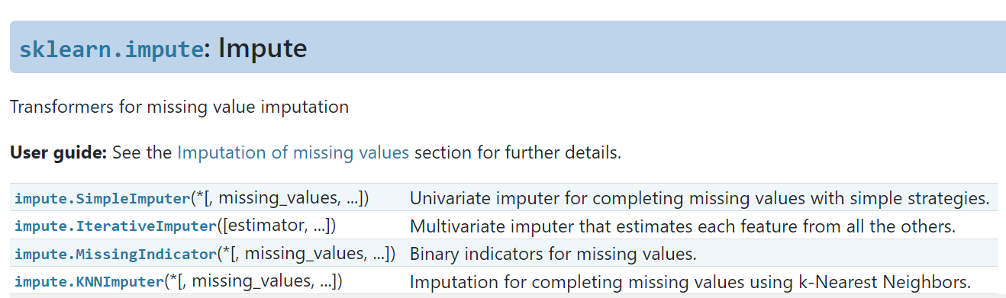
Imputarea datelor
Resurse Python

Slide 10
Discretizarea valorilor numerice/continue
Beneficiu potențial | Explicație
Simplificarea complexității | Discretizarea face datele continue mai ușor de înțeles și gestionat.
Facilitarea analizei statistice | Multe tehnici statistice funcționează mai bine cu date discrete.
Reducerea dimensiunii datelor | Discretizarea reduce necesitatea de a stoca și procesa multe valori.
Compatibilitate | Anumiți algoritmi necesită date discrete pentru funcționare.
Interpretare | Categoriile sau intervalele sunt mai ușor de interpretat.
Evaluarea tendințelor | Discretizarea poate scoate în evidență tipare dificil de observat.
Reducerea sensibilității la zgomot | Datele discrete pot fi mai stabile în fața variabilității.

Slide 11
Discretizarea variabilelor numerice/continue
Discretizare directă – stabilirea unor praguri după o euristică dictată de business sau de experiență
  Exemplu: grupe de vârstă, de interes economic; grupe de vechime în muncă; grupe de salarizare; grupe de venit etc.
Întrebări care trebuie adresate:
  Cum ar trebui să stabilim intervalele pentru grupe? (grupe uniforme? Intervale stabilite prin lege sau prin reguli de business?)
  Câte grupe sunt optime?
În absența oricărei constrângeri, cum ați face?

Slide 12
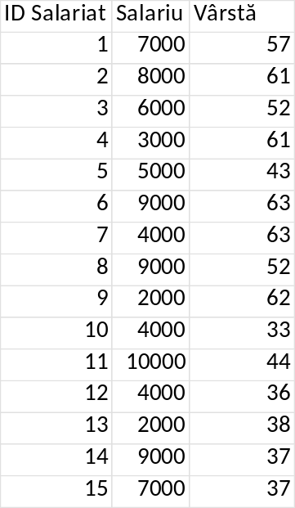
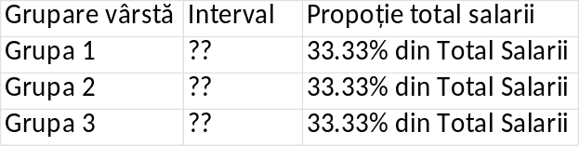
Discretizarea variabilelor numerice/continue
Discretizare cu coloană de referință
  Problema: Gruparea salariaților după vârstă în 3 grupuri egale din punct de vedere al costurilor salariale: fiecare interval să reprezinte ~33% din costurile cu salariul

Slide 13
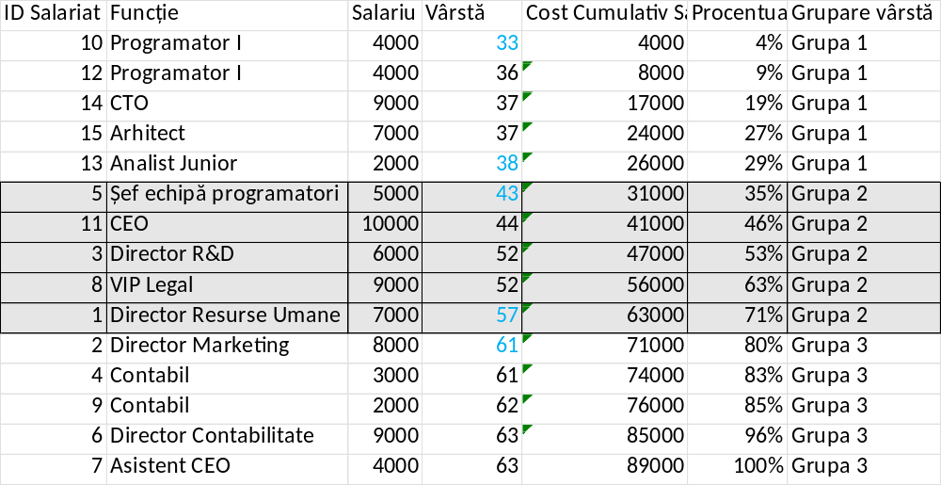
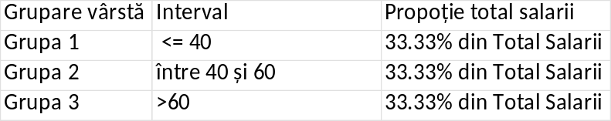
Discretizare cu coloană de referință
Sortăm datele după coloana din care se formeaza grupele, crescător
Calculăm suma cumulativă procentuală cumulată a salariilor
Extragem limitele de vârstă aproximativ la percentilele 33, 67.

Slide 14
Discretizare cu coloană de referință în Python
Sumă cumulată pe valori distincte, apoi tăiere în 3 părți egale cu pd.cut
# salariile fiecărei vârste distincte, apoi procentul cumulat
sal = df.groupby('Vârstă')['Salariu'].sum()
cum = sal.cumsum() / sal.sum()
# procentul cumulat al vârstei fiecărui salariat, tăiat în 3 cu pd.cut
df['Grupa'] = pd.cut(df['Vârstă'].map(cum),
bins = [0, 1/3, 2/3, 1],
labels = ['Grupa 1', 'Grupa 2', 'Grupa 3'])
Salariații cu aceeași vârstă rămân mereu în aceeași grupă (nu se despart după ordinea rândurilor).
O vârstă al cărei procent cumulat depășește pragul trece în grupa următoare (57 ani: 71% > 67% → Grupa 3).

Slide 15
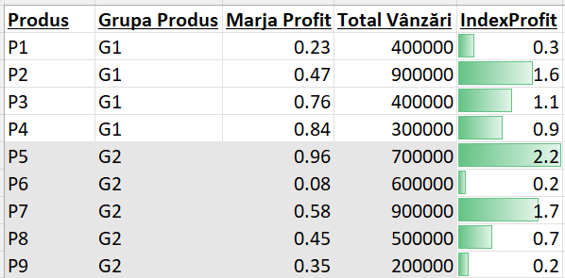
Ingineria atributelor (Feature engineering)
Constă în adăugarea de atribute derivate din datele existente
  Atributele obținute prin discretizare
  Atribute agregate obținute la nivel de grupări detectate (exemplu: volum vânzări clienți mici,medii mari)
  Atribute obținute prin calcul direct, stabilind astfel legături complexe între atribute
    Țin în general de natura problemei și depinde doar de creativitatea echipei pentru a inventa atribute care să aducă valoare
      Exemplu - indexul de profit al unui produs în grupa din care face parte:
        se împarte profitul (mediu al) produsului la media de profit a produselor grupei
        astfel se poate stabili gradul de profitabilitate în categorie

Slide 16
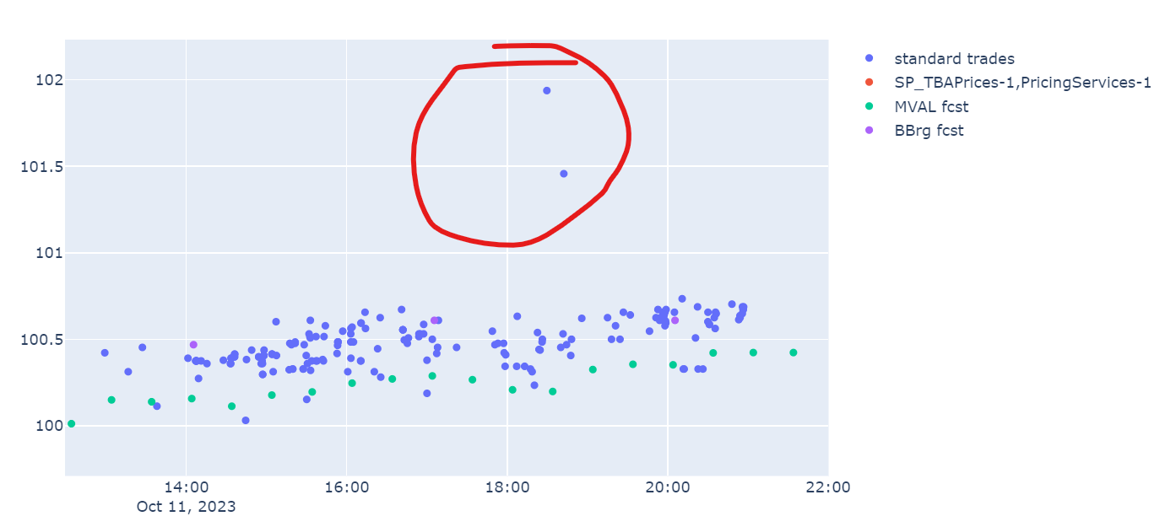
Anomalii
Analiza anomaliilor (outliers) (asta doar în cazul în care problema nu constă tocmai în determinarea acestora... outlier detection)

